Slide 1
Analytics of Publication Data with Graphulo
Big Data Praktikum 2017
Alexander Kern, Alexander Möller

Slide 2
Ziel des Praktikums:
Untersuchung der Bibliografie DBLP
  Sammlung von Publikationen aus dem Bereich der Informatik
Durchführung mithilfe der Java Library Graphulo
Implementierung eines Connected-Components- Algorithmus
Nutzung vorhandener Algorithmen

Slide 3
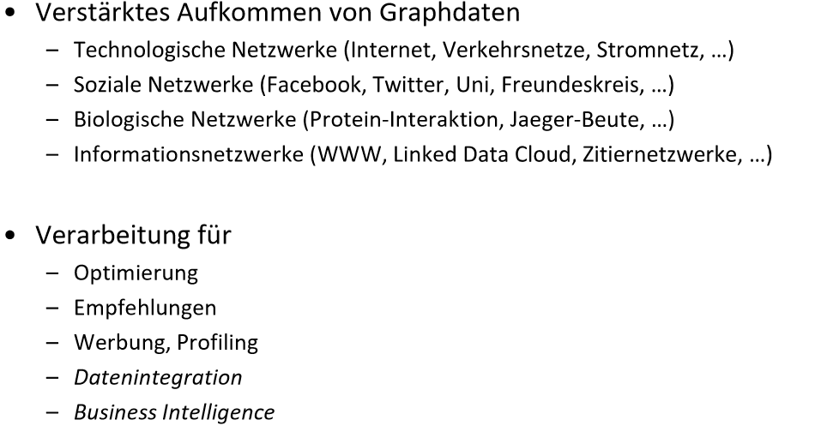
Motivation Graphdaten
Quelle: NoSQL-Datenbanken, Kapitel 6, Folie 8, Dr. Anika Groß

Slide 4
Graphulo
Initiative des Massachusetts Institute of Technology
Library für Accumulo zum Orchestrieren serverseitiger Graph-Programmierung
Implementiert GraphBLAS.org Standard

Slide 5
Graphulo nutzt Accumulo
Graphulo nutzt Accumulo
Verteilte Key-/ Value-Datenbank
Basiert auf Googles BigTable-Design
Nutzt Apache Hadoop Distributed File System

Slide 6
Graphulo nutzt Accumulo
Graphulo nutzt Accumulo
Verteilte Key-/ Value-Datenbank
Basiert auf Googles BigTable-Design
Nutzt Apache Hadoop Distributed File System
Key
Value
Row ID
Column
Timestamp
Family
Qualifier
Visibility
Zur Einfachheit nutzt Graphulo nur Row ID und Qualifier des Keys

Slide 7
Graphulo nutzt GraphBLAS:
BLAS = Basic Algebra Subprogramms
GraphBLAS = Definition von Graphalgorithmen in der Sprache der linearen Algebra
Funktionen:
  SpGEMM, SpM{sp}V, SpEWiseX, Reduce, SpRef, SpAsgn, Scale, Apply
Ziel:
    Nutzung der Funktionen für Analysen von Graphen

Slide 8
Graphulo
Quelle: https://www.youtube.com/watch?v=nsmFjZNl60s&t=582s

Slide 9
Graphulo
Ziel:
Möglichkeit zum Schreiben von Algorithmen unabhängig der Infrastruktur
Entkoppelung des Datenbank-Design vom Algorithmen-Entwickler
Einsatz von GraphBLAS
    Zeigen, dass GraphBLAS-Funktionnen auf Graphen angewendet werden

Slide 10
Programmablauf
DBLP-XML
Processor
Accumulo
Komponenten
Metadaten
Graphulo
Abfragen

Slide 11
Test
12.07.2017
Gesamter DBLP-Datensatz (2 GB)
# of publications: 3,824,507
# of authors: 1,931,804
# of conferences: 5,148
# of journals: 1,539

Slide 12
Beispieldaten
Autor als Knoten
Gemeinsame Veröffentlichung als Kante
Kanten ungewichtet: Gewichte könnten Anzahl an gemeinsamen Veröffentlichungen wiedergeben
Jeder Knoten hat Kante zu sich selbst

Slide 13
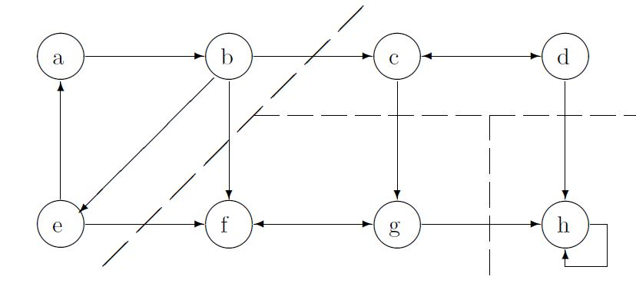
Zusammenhangsomponenten
Starke und schwache Zusammenhangskomponenten
Ungerichteter Fall leicht
Schwierigkeiten im gerichteten Fall

Slide 14
Analyse
Anzahl an Components
Größe der Komponenten (in Knoten und Kanten)
Höchster Grad in Komponente (Ein- und Ausgangsgrad)
Größte Komponenten
Histogramme über Größen
Jaccard-ähnliche Knoten
Ad hoc pro Knoten
  Closeness Centrality
  Ein- und Ausgangsgrad

Slide 15
Beispielhafte Datenmenge
Nur 0,1% der Datensätze speichern
Zufällige Auswahl
21526 Einträge von 6236 Autoren
Parsing: 42s
Weakly: 26231s (7h 17min 11s)
Strongly: 22460s (6h 14min 20s)
Statistics: 429s (7min 9s)

Slide 16
Ergebnis
2728 Komponenten
Hong Linh Truong and Wolfgang Schott with similarity 1.0
-----------Shared Neighbours-------------
[Andrea Munari, Beat Weiss, Clemens Lombriser, Hong Linh Truong, Pierre R. Chevillat, Urs Hunkeler, Wolfgang Schott]
-----------Unique neighbours of Hong Linh Truong-------------
[]
-----------Unique neighbours of Wolfgang Schott-------------
[]

Slide 17
Ergebnis
7401 Knotenpaare mit Ähnlichkeit 1
Wolfgang Schott:
  Closeness: 1/6
  Ein-/Ausgangsgrad: 7
Größte Komponente: wcc170/scc241 mit 24 Knoten und 576 Kanten

Slide 18
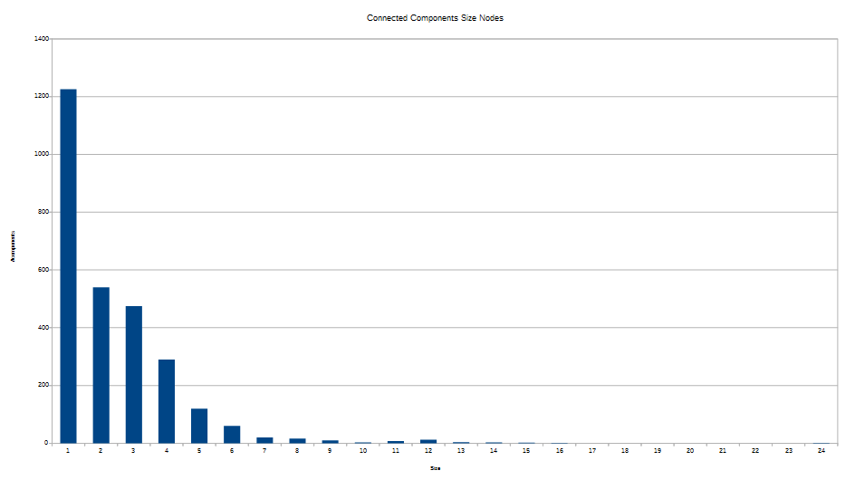
Ergebnis

Slide 19
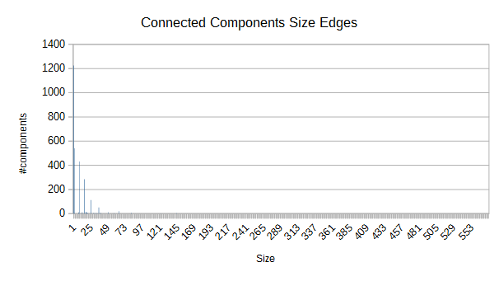
Ergebnis

Slide 20
Erkenntnisse
Kantenanzahl von components oft Quadrat
  Direkte Verbindungen unter allen Autoren
  Wahrscheinlich durch gemeinsame Veröffentlichung aller Beteiligten

Slide 21
Verbesserungsansätze
Parallelisierung
  Erstellung der Knotennachbarschaften
  Kopieren in neue Tabellen
Zwischenergebnisse der BFS-Berechnung speichern

Slide 22
Fazit
Hohe Einstiegshürde
Mathematische Kenntnisse nötig
Nützliche Accumulo-Iteratoren

Slide 23
Quellen
https://math.stackexchange.com/questions/1553489/finding-connected-components-of-the-graph?noredirect=1&lq=1
Charles M. Rader: Connected Components and Minimum Paths in Graph Algorithms in the Language of Linear Algebra. 2011, 19-27
https://github.com/gchq/Gaffer
http://tinkerpop.com/docs/wikidocs/blueprints/2.4.0/Home.html
https://github.com/JHUAPL/Accumulo/Graph
http://www.pdl.cmu.edu/SDI/2013/slides/big_graph_nsa_rd_2013_56002v1.pdf
https://de.slideshare.net/rahulxsingh/machine-learning-graph-processing-w-spark-and-accumulo
https://www.youtube.com/watch?v=nsmFjZNl60s&t=37s
Uni-Leipzig, NoSQL-Datenbanken, Kapitel 6, Dr. Anika Groß

Slide 24
Quellen

Slide 25
Vergleich anderer Graphtechnologien
 | Graphulo | Neo4j | Orient-DB
Erste Version | 2014 | 2007 | 2010
Unterstützte Plattformen | Linux | Windows, Linux | Windows, Linux
Lizenz | Apache Licence 2.0 | GPLv3 (Community Edition) AGPLv3 (Advanced Enterprise Edition) | Apache Licence 2.0
Datenmodell | Key/Value; GraphBLAS | Property-Graph | Property-Graph
Communityaspekt | -- | ++ | ++
Notes:
<Foliennummer>

